Slide 1

TRAFIC D’OISEAUX SUR LA PLATEFORME ADPOST
D. Kohler, L. Lopez, A. L. P. Rodrigues, J. Wyss
Notes:
Léon.

Slide 2
Plan
Introduction
Intérêt pour le trafic d’animaux sauvages
Aspects légaux
Solutions existantes
Notre travail
Pourquoi adpost.com?
L’automatisation du travail
Difficultés rencontrées
Notes:
Léon

Slide 3
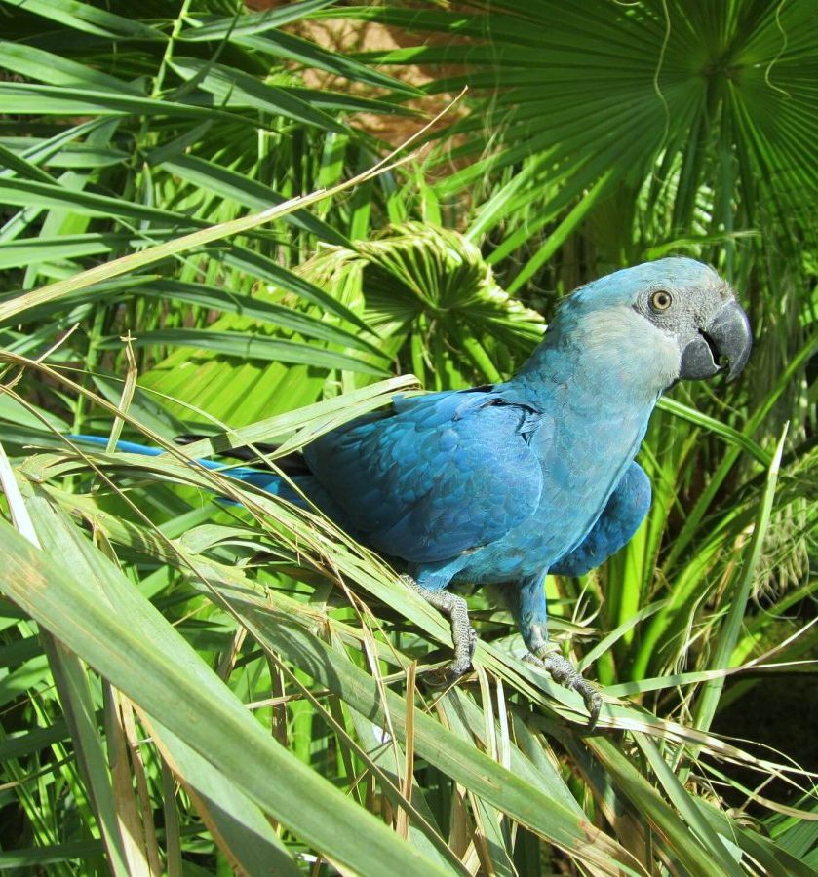
Intérêt pour trafic d’animaux sauvages
Ara de Spix
Commerce de la faune sauvage: top 3 dans la grande industrie des marchés noirs mondiaux (2011)
Impact sur la biodiversité
Menace d’extinction
Oiseaux
Animaux de compagnie
Préférences des êtres humains peuvent impacter directement sur la menace d’extinction
CITES
Image source: www.biosphereonline.com
Notes:
Jasmin, (cercle vicieux), top 3 des trafics mondiaux

Slide 4
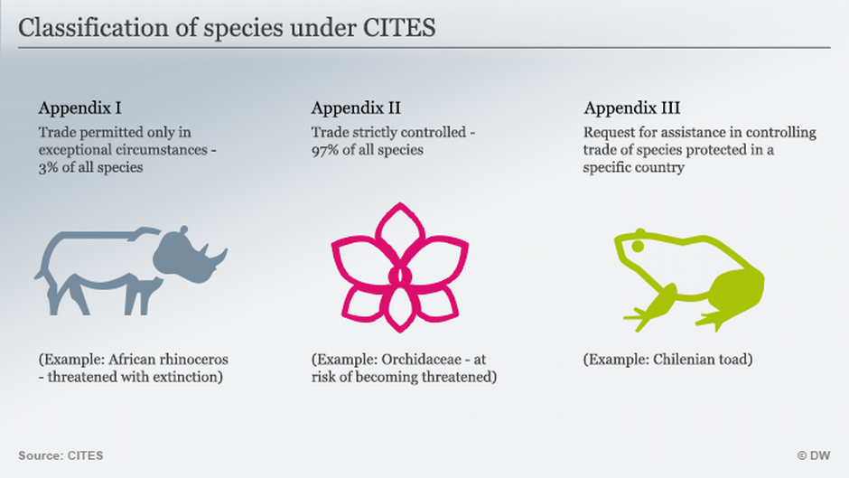
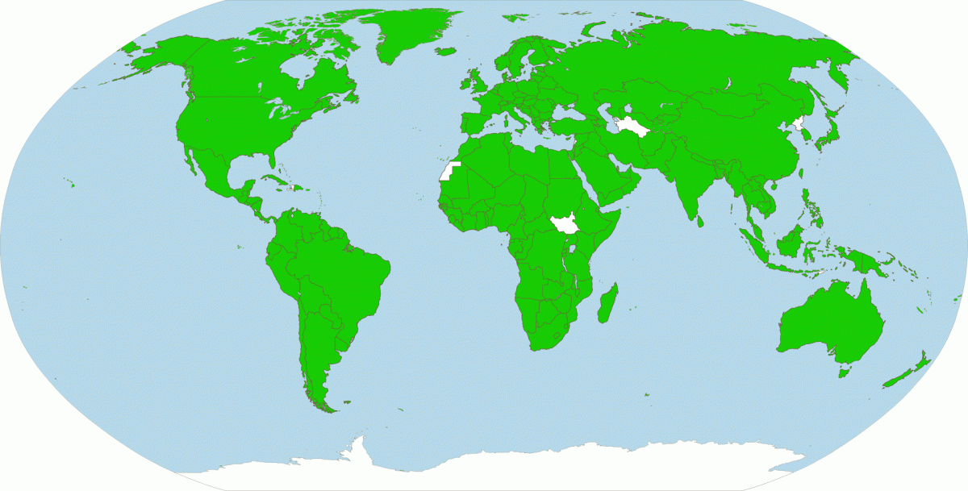
Aspects légaux
CITES
Interdiction du trafic international
Liste des espèces mises sous protection
Noms scientifiques
Trafic national:
USA: interdit/restreint entre états (ESA)
Mexique: interdit toute capture, vente ou achat de perroquets
vert: pays membres de CITES
Image source: www.cites.org
Notes:
Danny
Illégal intranational si pas de permis, or jamais mentionné
Stigmates du marché illégal

Slide 5
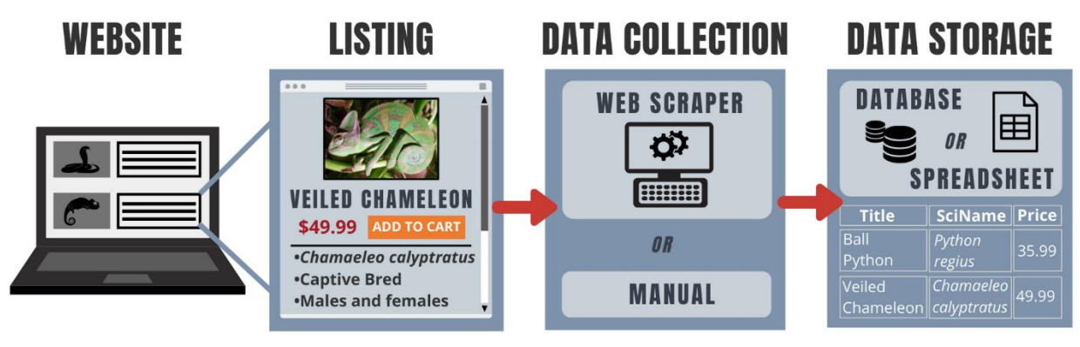
Solutions existantes
Méthodologie adoptée: comme vue en cours
Article expliquant cette méthodologie à un public non-informatique qui souhaite étudier le sujet
Image source: A guide to using the Internet to monitor and quantify the wildlife trade Stringham et al., 2020
Notes:
Luisa

Slide 6
Solutions existantes: Classification
Algorithmes automatisés de traitement de texte
Hansen et al. (2012): Outil de monitoring de la traite d’animaux sauvages
But: classification des résultats trouvés par localisation et par espèce d’animal. Comparaison des résultats avec les bases de données CITES
Liste mappant les noms scientifiques aux noms communs
Sung and Fong (2018): Analyse des forums de traite de tortues vivantes
Décision d’omettre l’information contenue sur des images
Réseaux neuronaux convulsifs (CNN) entrainés par transfert learning
Ravindran et al. (2018): Classification des espèces néotropicales de bois protégées. Classification à partir de l’analyse d’images numériques des surfaces des bois.
Notes:
Luisa Recherche des solutions existantes: personnes ayant la même problématique avec comparaison aux espèces CITES + les marchés en ligne. Comment ID l’espèce d’un oiseau, donc lier ce qu’on trouve sur le site à la classification CITES.

Slide 7
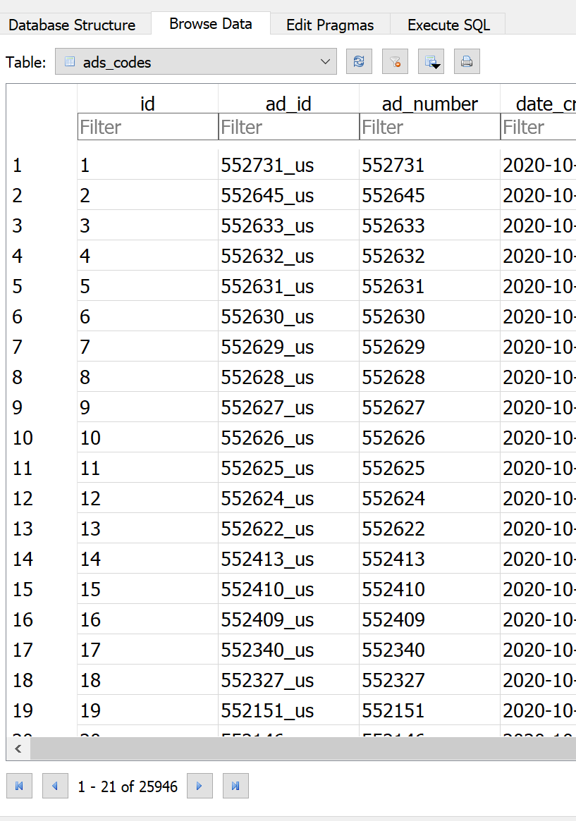
Pourquoi adpost.com
adpost.com est un site d’annonces gratuites international
Avantages:
Structure du site
Sous-répertoire par pays
Informations sur le vendeur
Quantité de données
Popularité du site
Notes:
Jasmin Démo de la site: ouverture, montrer les 12 sousdivisions

Slide 8
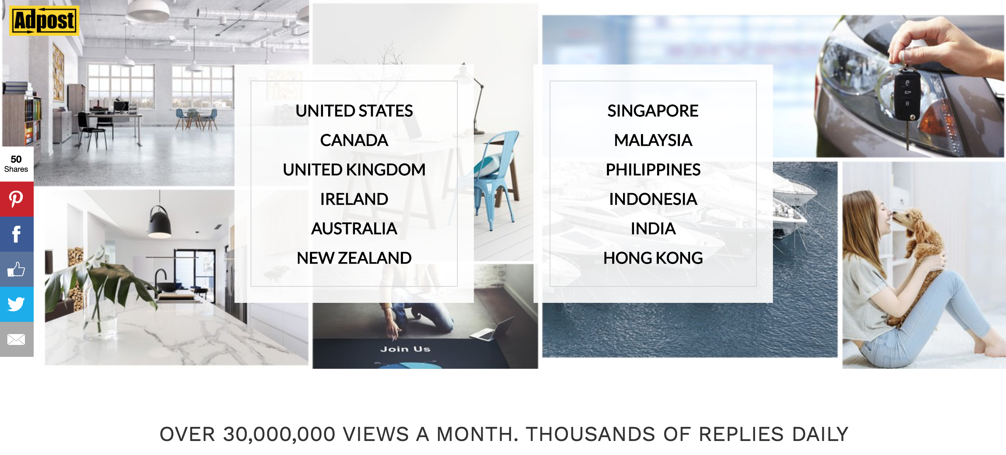
Pourquoi adpost.com: sous-répertoires
Notes:
Jasmin

Slide 9
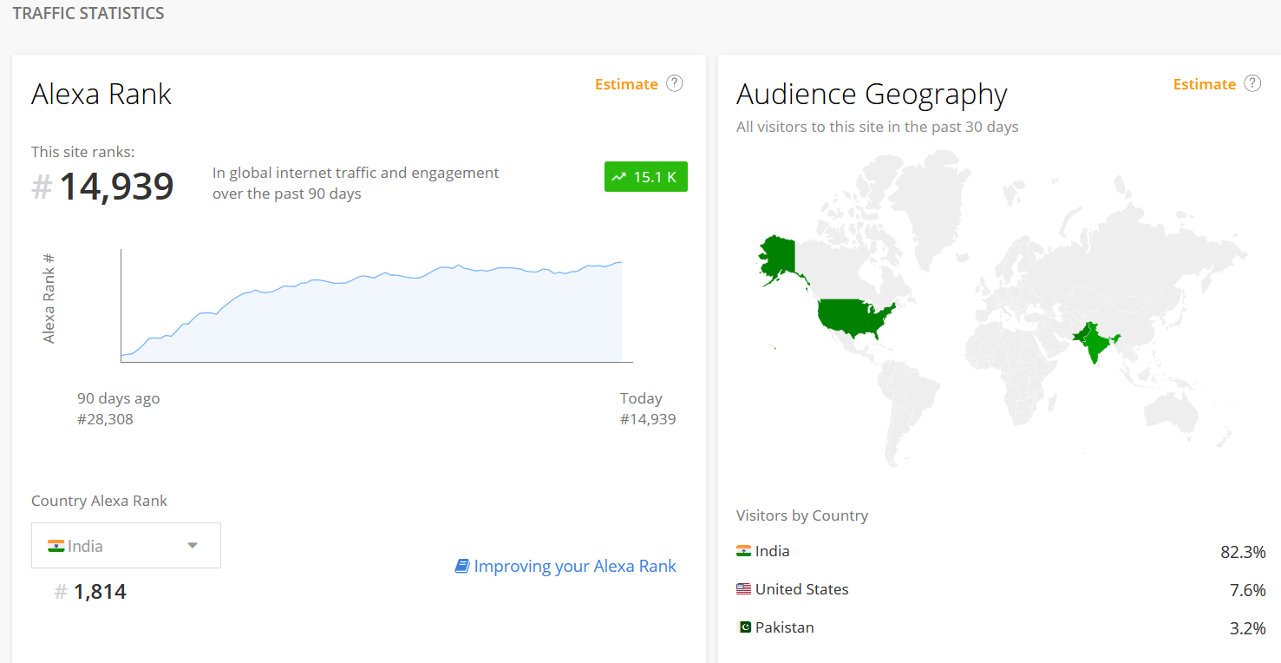
Pourquoi adpost.com: popularité
Source: https://www.alexa.com/siteinfo/adpost.com
Notes:
Jasmin

Slide 10
L’automatisation du travail
Modules utilisés:
Acquisition des données: adaptation des scripts de T. Pineau
Stockage des données: Sqlalchemy
Pré-traitements des données : Pandas / SQL
Analyses et visualisations : Tableau / Pandas
Notes:
Danny Ici perdre qqs mots sur pourquoi on utilise un bdd sql

Slide 11
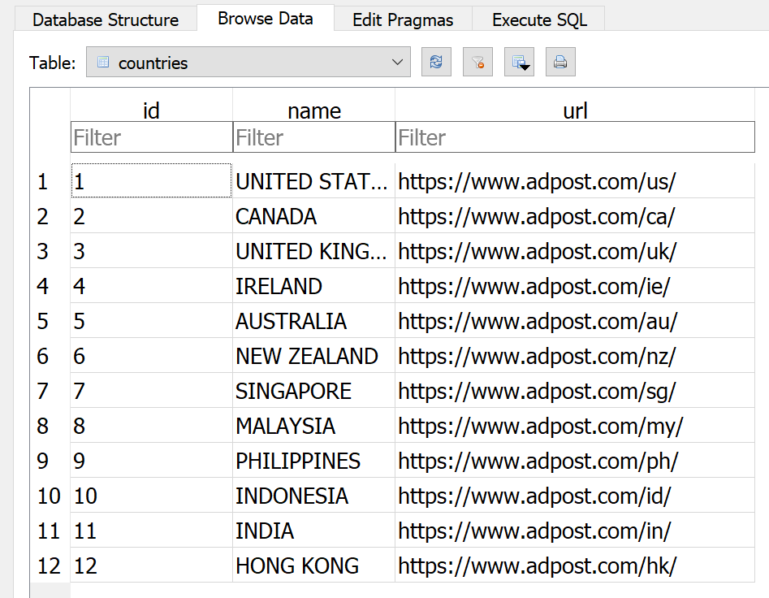
L’automatisation du travail
1. Crawling: Obtenir les URLs d’intérêt
getCountries.py
Buts:
Récupérer le code serveur de adpost.com
Parser ce code serveur pour obtenir les URLs dédiés aux différents pays
Input:
getCountries.py
adpost.com
table: Countries
Notes:
Danny

Slide 12
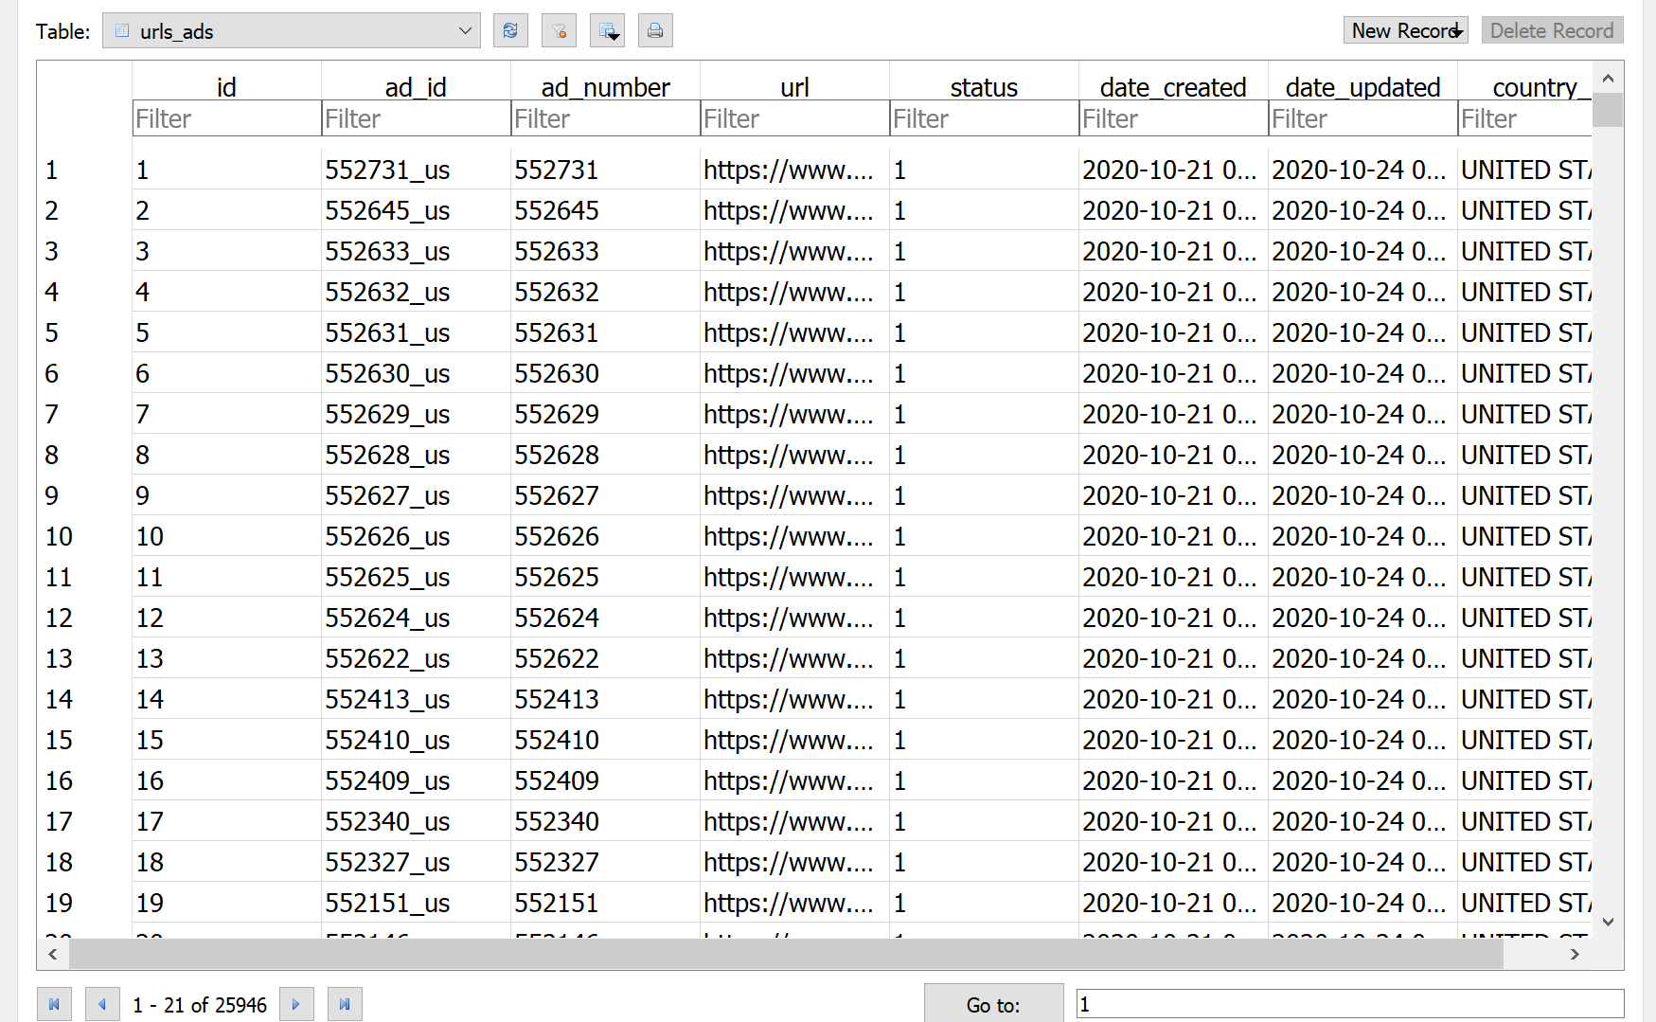
L’automatisation du travail
Problématique:
Site majoritairement composé de Javascript
→ Gestion d’erreurs importante + pagination + recherche avancée du site dysfonctionnelle
1. Crawling: Obtenir les URLs d’intérêt
getArticles.py
But:
- Extraire les URLs pour chaque annonce dans la section des oiseaux (animaux/oiseaux/en vente ou pour adoption)
getArticles.py
table: Countries
table: url_ads
Notes:
Danny

Slide 13
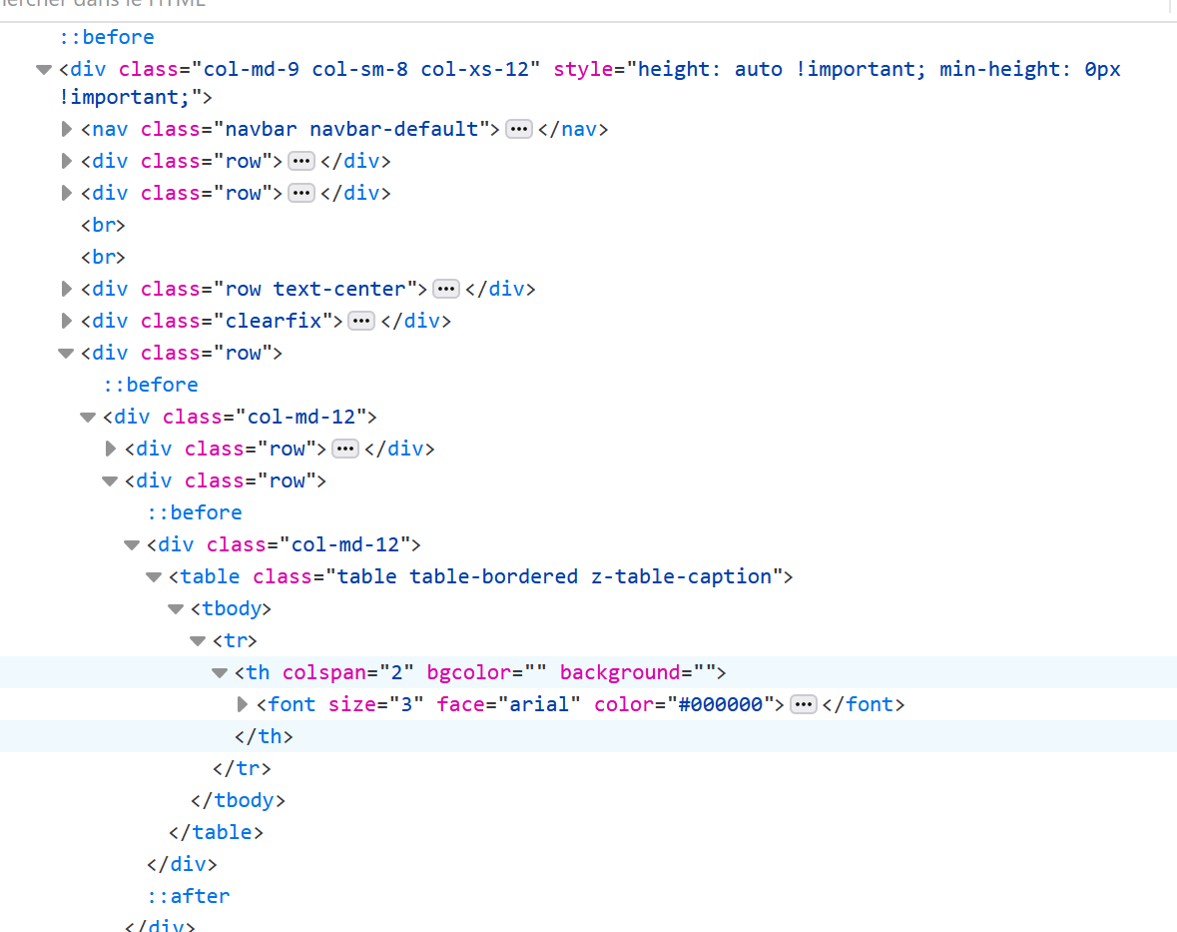
L’automatisation du travail
1. Crawling: Extraire les codes client associés aux URLs collectés
getCodes.py
But:
Extraire les codes client pour chaque annonce jugée d’intérêt
table: ads_codes
getCodes.py
Code client
Screenshots
Documentation
table: url_ads
Notes:
Luisa Raisons code client plutôt que serveur: site centré client, trop de données, serveur redondant (pas plus d’infos), proche de ce que voit le client

Slide 14
L’automatisation du travail
2. Parsing: Extraire l’information pertinente des codes client
Processus itératif
Basé sur bibliothèque html, expressions régulières
parsing_Adpost.py
But:
- Extraire les codes client pour chaque annonce jugée d’intérêt
parsing_Adpost.py
table SQLite résultats
(en cours)
Code client
Notes:
Léon Etapes de parsing: texte brut, puis étapes. Mais chaque étape = un code. Parsing_Adpost.py: données brutes extraites pour chaque champ.

Slide 15

L’automatisation du travail
2. Parsing: Extraire l’information pertinente des codes client
parsing_Adpost.py

Slide 16
Difficultés rencontrées
Traiter la base de données sqlite
- L’identifiant d’annonce n’était pas unique entre
pays mais seulement par pays
- Solution: repair_db.py
Notes:
Léon: on a dû prendre un index unique qui numéroannonce_pays, plutôt que seulement le numéro de l’annonce. 1:n one to many au lieu de 1:1

Slide 17
Difficultés rencontrées
Problématique de Classification
Fautes de frappe: macaw, macw, parot, parrot, parott
Fausse qualification d’espèce
Appellations d’argot des oiseaux (sur 12 pays différents)
Etablir la correspondance entre nom courant et
appellation scientifique (CITES)
Plusieurs annonces en une
Notes:
Luisa Montrer table mappant les noms
https://www.adpost.com/sg/pets/233861/
https://www.adpost.com/sg/pets/223593/

Slide 18
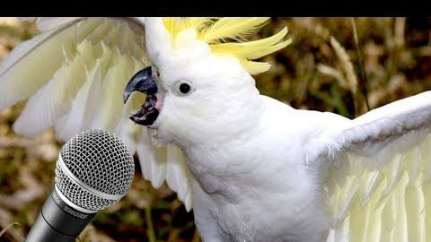
Questions?

Slide 19
Merci pour votre attention

